Slide 1

ĐẠI HỌC CÔNG NGHIỆP HÀ NỘI
TRƯỜNG CÔNG NGHỆ THÔNG TIN VÀ TRUYỀN THÔNG
ĐỒ ÁN TỐT NGHIỆP
ĐỀ TÀI: XÂY DỰNG WEBSITE BÁN NÔNG SẢN DƯƠNG LIỄU SỬ DỤNG SPRING BOOT
Giảng viên hướng dẫn: TS. Lê Thị Anh
Sinh viên thực hiện: Nguyễn Danh Khang
Mã sinh viên: 2021608525
Lớp: 2021DHCNTT07– K16
Đồ án tốt nghiệp

Slide 2
NỘI DUNG CHÍNH
1. Tổng quan về đề tài
2. Phân tích thiết kế hệ thống
3. Demo sản phẩm và kiểm thử
4. Kết luận và hướng phát triển
Đồ án tốt nghiệp

Slide 3
1. Tổng quan về đề tài
Đồ án tốt nghiệp

Slide 4
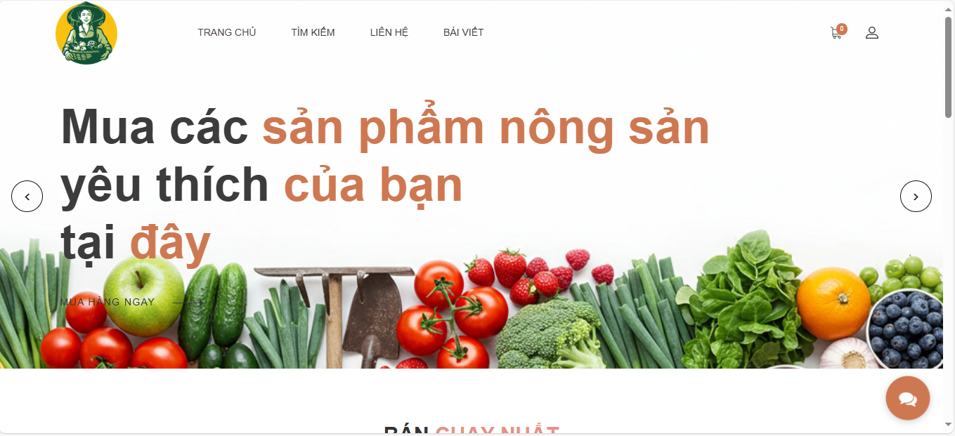
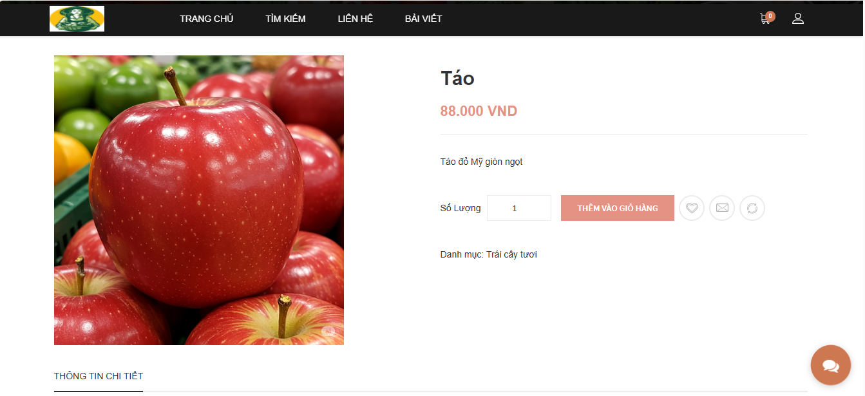
1.1. Lý do chọn đề tài
Thị trường tiềm năng:
+ Tính thực tiễn và ứng dụng cao
+ Đáp ứng xu hướng chuyển đổi số
Áp dụng các kiến thức chuyên ngành đã học để phát triển một sản phẩm hoàn chỉnh
Ứng dụng công nghệ: Sử dụng Spring Boot và triển khai mô hình MVC
Đồ án tốt nghiệp

Slide 5
1.2. Mục tiêu đề tài
Xây dựng webiste bán nông sản hoàn chỉnh , có đầy đủ các chức năng cần thiết cho người dùng và quản trị.
Xác định bài toán, khảo sát thực trạng, phân tích yêu cầu, thiết kế hệ thống theo mô hình hướng đối tượng.
Website bán nông sản được xây dựng có giao diện thân thiện với người dùng, dễ sử dụng.
Nắm vững toàn bộ quy trình phát triển phần mềm, từ giai đoạn lập kế hoạch, thiết kế, phát triển cho đến khi kiểm thử và hoàn thiện sản phẩm.
Đồ án tốt nghiệp

Slide 6
1.3. Công nghệ và ngôn ngữ sử dụng
Là một framework mã nguồn mở được phát triển bởi Pivotal Software, hiện tại thuộc về VMware
Là một hệ quản trị cơ sở dữ liệu quan hệ mã nguồn mở phổ biến. Nó cho phép lưu trữ và quản lý dữ liệu trong các bảng có mối quan hệ với nhau
Là một engine cho việc tạo các trang HTML, XML, JavaScript, CSS, ... Động. Dễ dàng tích hợp với Spring Framework, đặc biệt là Spring Boot
Đồ án tốt nghiệp

Slide 7
2. Phân tích thiết kế hệ thống
Đồ án tốt nghiệp

Slide 8
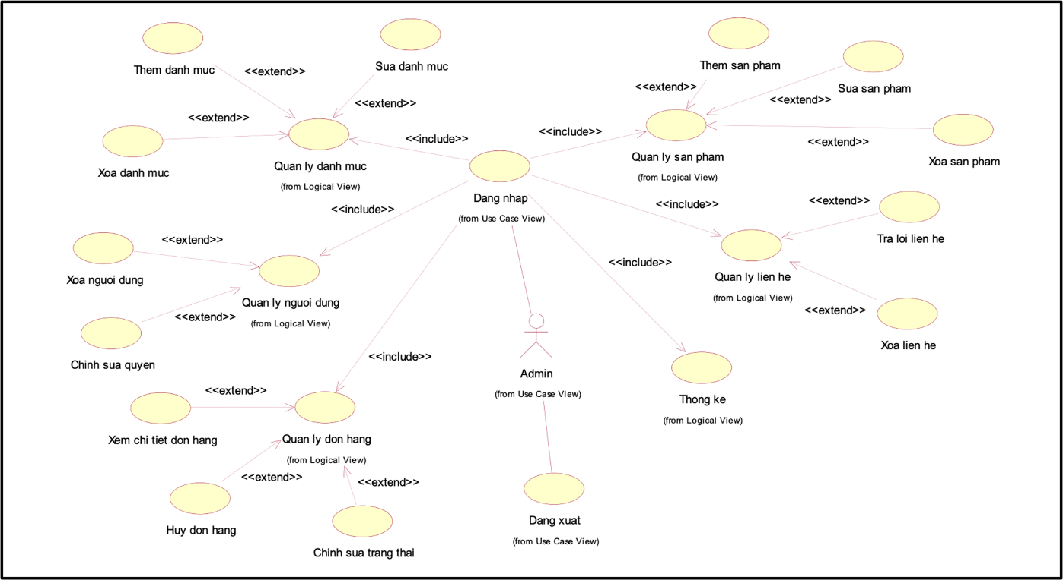
2.1 Sơ đồ usecase tổng quan
Biểu đồ Use case tổng quan phía người quản trị:
Đồ án tốt nghiệp
Khoa công nghệ thông tin

Slide 9
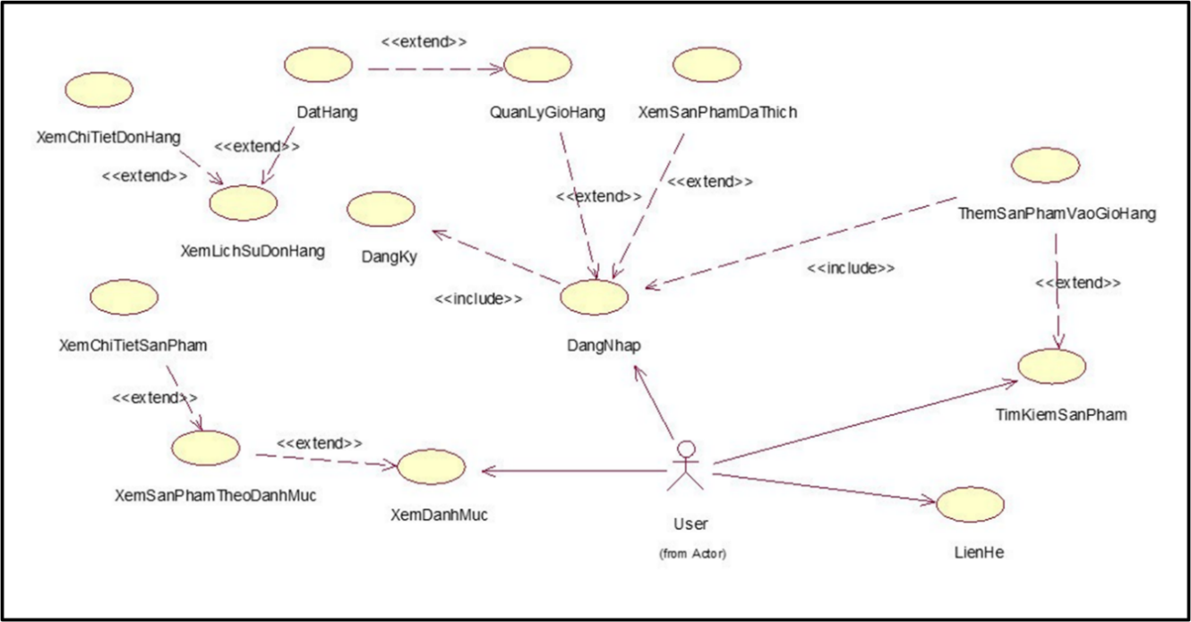
2.1 Sơ đồ usecase tổng quan
Biểu đồ Use case tổng quan phía người dùng:
Đồ án tốt nghiệp

Slide 10
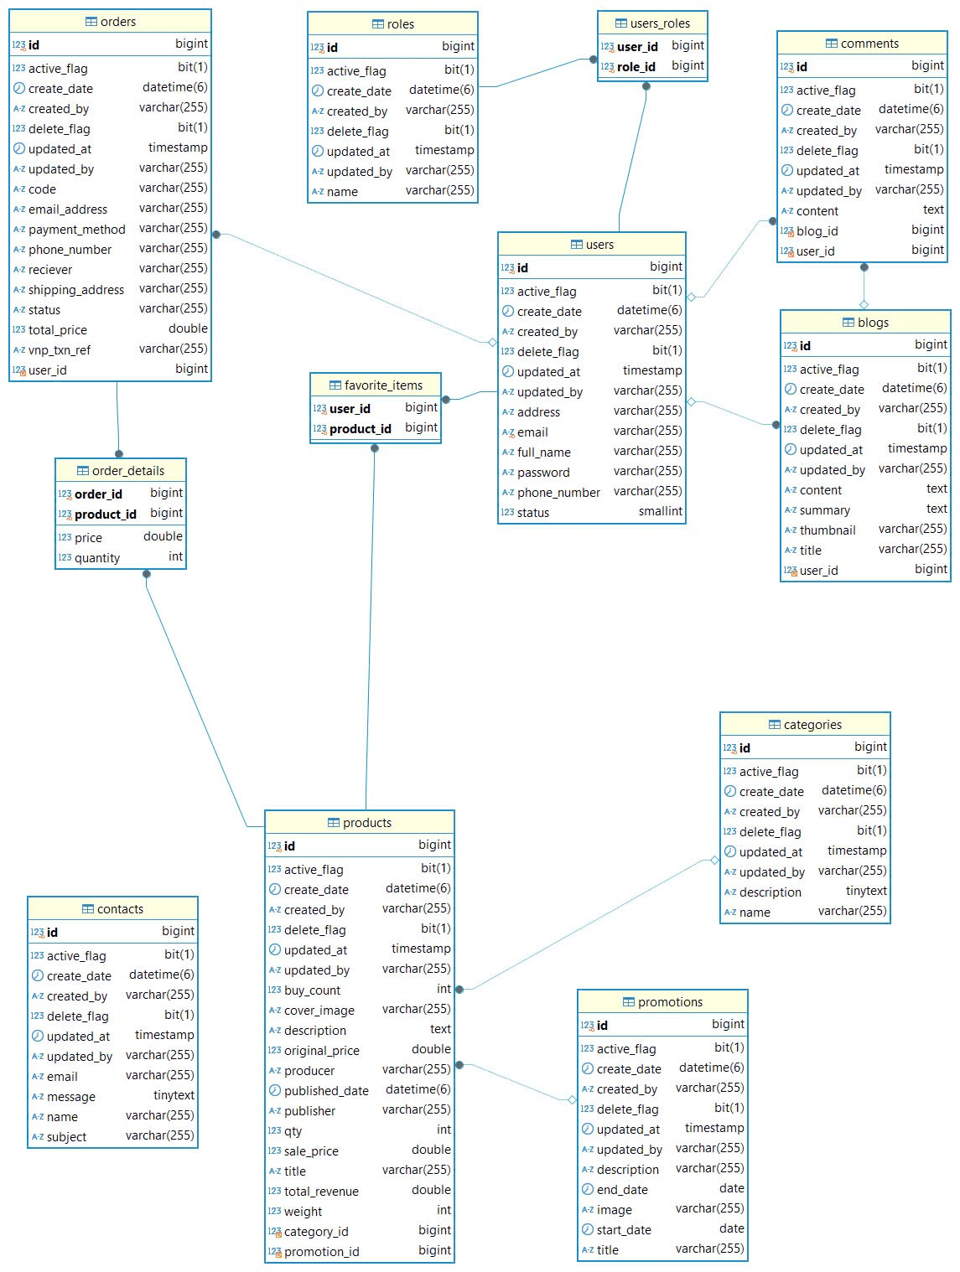
2.2. Biểu đồ quan hệ thực thể mức vật lý
Đồ án tốt nghiệp

Slide 11
3. Demo sản phẩm và kiểm thử
Đồ án tốt nghiệp

Slide 12
TRƯỜNG HỢP | Đầu Vào | Đầu ra mong muốn | Kết quả
Kiểm tra chức năng đăng ký tài khoản | Nhập thông tin đăng ký | Hệ thống hiển thị thông báo nhập sai định dạng | Đạt
Kiểm tra chức năng đăng nhập | Nhập thông tin tài khoản và mật khẩu hợp lệ | Đăng nhập thành công , hiển thị giao diện sau đăng nhập | Đạt
Kiểm tra chức năng đăng xuất | Đăng xuất tài khoản | Đăng xuất thành công chuyển sang giao diện trang chủ | Đạt
Kiểm tra chức năng đặt hàng | Đơn hàng | Khi người dung đã đăng nhập và thực hiện xong chức năng đặt hàng , đơn hàng đã có thể được lưu vào trong csdl | Đạt
Kiểm tra chức năng liên hệ | Phản hồi của người dung | Người dung đã có thể gửi phản hồi | Đạt
Kiểm tra quản lý giỏ hàng | Số lượng thay đổi của sản phẩm trong giỏ hàng | Người dung thực hiện thay đổi số lượng sản phẩm trong giỏ hàng | Đạt
Kiểm tra chức năng hủy đơn hàng | Người dung kích nút hủy | Trạng thái đơn hang được thay đổi | Đạt

Slide 13
4. Kết luận và hướng phát triển
Đồ án tốt nghiệp

Slide 14

4.1. Kết luận
Kết quả đạt được
Hoàn thành khảo sát và phân tích thiết kế hệ thống, thiết kế cơ sở dữ liệu, thiết kế giao diện.
Hệ thống xây dựng hoàn thiện các chức năng được phân tích.
Hệ thống thiết kế thân thiện, dễ dùng.
Hệ thống dễ dàng mở rộng, trình bày chương trình logic.
Đồ án tốt nghiệp

Slide 15

4.2. Hướng phát triển
Phát triển chức năng bình luận real time.
Mở rộng, chia các quyền người dùng.
Phát triển thêm các chức năng thống kê cho người quản trị.
Phát triển, sửa các lỗi bất đồng bộ hiển thị giao diện chưa chính xác.
Đồ án tốt nghiệp

Slide 16

Cảm ơn !
Đồ án tốt nghiệp

